Slide 1
语文（人教版）
八年级 上册
第一单元
第一课 消息二则 / 毛泽东

Slide 2
第2课时

Slide 3
钟山风雨起苍黄，百万雄师过大江
——《人民解放军百万大军横渡长江》

Slide 4
学习目标
1．了解新闻的特点，把握新闻的主要内容。
2．品读文中生动、准确、精辟的语言。
3．认识中国革命的胜利来之不易，并从中获得有益启示。
重点难点
1、把握新闻的内容，揣摩文章准确、简洁的语言，
2、体会作者蕴含在字里行间的思想感情。

Slide 5
读一读
荻港(dí) 锐不可当(dāng)
泄气(xiè) 要塞(sài)
溃退(kuì) 签订(qiān)
督战(dū) 歼灭(jiān)

Slide 6
记一记
锐不可当：锋利无比，不可抵挡。当，抵挡。
溃退：因被打垮而后退。溃，败，常指(军队)被打垮。
要塞：指军事上有重要意义的、有巩固的防御设备的据点。
业已：已经。
歼灭：消灭(敌人)。

Slide 7
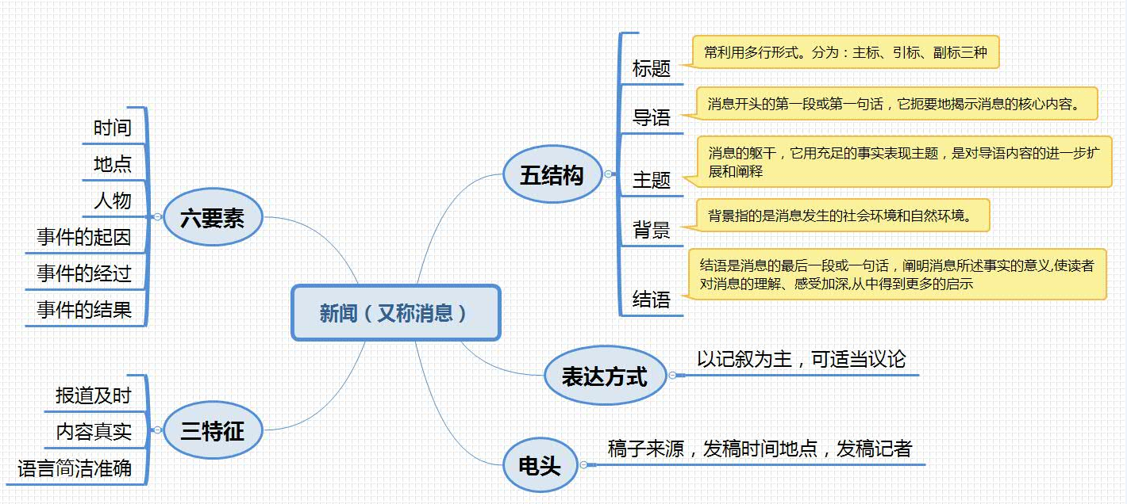
知识回顾
新闻：又称消息，是报纸最常用的文章样式。它用事实说话，及时报道最新发生的有社会价值的事实。从广义上讲，包括：消息、通讯、报告文学；从狭义上讲，就是指消息。

Slide 8
初读感知
1、听一听，读一读，说出本则消息的相关要素
时间 ： 1949年4月20日夜起至4月22日22时
地点： 西起九江（不含），东至江阴一千余华里长江战线
人物： 人民解放军百万大军
事件发生的原因： 国民党反动派拒绝签订和平协定，人民解放军为打倒蒋介石，解放全中国而发起渡江战役
经过与结果：
中路军 首先突破安庆、芜湖线，三十万人全部渡过，占领长江南岸
西路军 三十万渡过三分之二，已占领广大南岸阵地
东路军 三十五万已渡过大部，经过整天激战，歼灭及击溃 一切抵抗之敌，占领南岸阵地，控制江阴要塞，切断镇江无锡段铁路

Slide 9
初读感知
2、读一读，说说《人民解放军百万大军横渡长江》的导语是什么，从哪几方面总领了全文；它的主体部分几个层次？
导语：人民解放军百万大军，从一千余华里的战线上，冲破敌阵，横渡长江。西起九江（不含），东至江阴，均是人民解放军的渡江区域。”
这一导语从渡江作战兵力、战线（即渡江区域）、战况三个方面总领全文。
主体部分分三个层次，分述中路军、西路军、东路军渡江作战情况。

Slide 10
精读品味
比较下边每组中的两个句子，说说哪一句好，为什么？
①二十日夜起，长江北岸人民解放军中路军首先越过安庆、芜湖线，到达繁昌、铜陵、青阳、荻港、鲁港地区，共渡过三十万人。
②二十日夜起，长江北岸人民解放军中路军首先突破安庆、芜湖线，渡至繁昌、铜陵、青阳、荻港、鲁港地区，二十四小时内即已渡过三十万人。
（提示：注意从词语含义的差异上体会它们不同的表达效果。）
第２句好。“突破”表明有敌军防守，我军歼灭或击溃守敌，冲破敌阵。用“越过”表现不出经过战斗。“渡至”比“到达”含义丰富，有横渡与到达两层意思，且文字简洁有力。“二十四小时内即已”，时间明确，且含渡江迅疾，作战顺利之意。用“共”字不能表达这些意思。

Slide 11
精读品味
比较下边每组中的两个句子，说说哪一句好，为什么？
①结果就在二十日那一天，东面防线又被我军突破了。
②不料正是汤恩伯到芜湖的那一天，东面防线又被我军突破了。
（提示：注意比较语句的感情色彩。）
第２句好。“不料正是汤恩伯到芜湖的那一天”，有嘲讽意味，嘲讽汤恩伯过高估计东面防线的巩固性，过低估计人民解放军的战斗力，倘说“结果就在二十一日那天”，毫无感情色彩，且与上一句“二十一日”重复。

Slide 12
拓展探究
1．速读主体部分，完成下面表格。
渡江三路大军 | 时间 | 兵力 | 渡江人数
中路军(安庆—芜湖)
西路军(九江—安庆)
东路军(南京—江阴)
渡江三路大军 | 时间 | 兵力 | 渡江人数
中路军(安庆—芜湖) | 20日夜—21日夜 | 30万 | 30万
西路军(九江—安庆) | 21日17时—22日22时 | 35万 | 三分之二
东路军(南京—江阴) | 21日17时—22日22时 | 35万 | 大部

Slide 13
拓展探究
2．本篇报道的主体是写三路大军渡江战斗的经过，为什么按中、西、东的顺序叙述？何处详写？何处略写？为什么这样安排？

Slide 14
拓展探究
2．本篇报道的主体是写三路大军渡江战斗的经过，为什么按中、西、东的顺序叙述？何处详写？何处略写？为什么这样安排？
中路于20日首先渡江，所以先写。21日夜即已渡完，只用一句话就交代清楚了。至于其受阻情况，因与西路一样，敌人“纷纷溃退，毫无斗志”所以此路略写。次写西路。最后写东路。由于这里敌人的防线比较巩固，加之此处敌军抵抗较为顽强，更重要的是这一地区在战略上意义重大，直接关系到能否包围敌军，解放南京，因此报道写得十分具体。尤其是最后两句详尽地写了我军的战果，是为了说明水路长江和陆路京沪线已全部被我军切断，敌人已无退路，敌我双方态势已十分明朗。

Slide 15
小结
《人民解放军百万大军横渡长江》
这则消息叙述了人民解放军百万大军横渡长江的经过，突出了我军英勇善战、所向披靡的气势，揭示出人心向背是决定战争成败的关键，是我军胜利、敌军溃败的原因所在。

Slide 16
课后作业
①汤恩伯认为南京江阴段防线是很巩固的，弱点只存在于南京九江一线。②不料正是汤恩伯到芜湖的那一天，东面防线又被我军突破了。③我东路三十五万大军与西路同日同时发起渡江作战。④所有预定计划，都已实现。⑤至发电时止，我东路各军已大部渡过南岸，余部二十三日可以渡完。⑥此处敌军抵抗较为顽强，然在二十一日下午至二十二日下午的整天激战中，我已歼灭及击溃一切抵抗之敌，占领扬中、镇江、江阴诸县的广大地区，并控制江阴要塞，封锁长江。⑦我军前锋，业已切断镇江无锡段铁路线。
（1）请用一句话(不超过20字)概括文段的中心。
我东路军顺利突破敌军防线，渡过南岸。
（2）第⑥句中加点的“占领”一词与“控制”一词能否互换，为什么?
不能。因为两词含义不同，“占领”是“取得”这地方，而“控制”不仅有“取得”之意，而且有“已在我军掌握之中”之意。

Slide 17
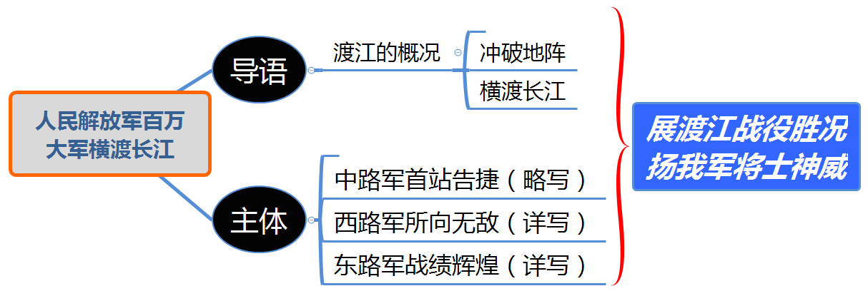
板书设计

